Slide 1

多元统计分析揭示省市发展差异
对全国 31 省市2022年GDP发展差异的的多元统计分析
作者: Ghoiss
汇报时间: 2024/07/05

Slide 2


目录
01
背景
02
数据集选择及部分可视化
03
回归分析
04
聚类分析
05
主成分分析(PCA)
06
总结

Slide 3


01
背景

Slide 4



背景
我们生活在一个多元化的世界，每个地区都有其独特的发展特点和模式。然而，这些差异是如何形成的？又会带来什么样的影响？这就是我们今天要探讨的问题。
研究目的在于：
检验综合指标的有效性：
确定选取的十四项综合指标是否能够全面且准确地反映各省市的发展水平。
评估这些指标在描述地区经济、社会、人口等方面特征的有效性。
分析各指标的贡献：
确定哪些指标对地区经济发展具有显著影响，帮助识别关键驱动因素。
根据分析结果，为各省市的经济发展提出科学合理的政策建议。

Slide 5
02
数据集选择及部分可视化

Slide 6


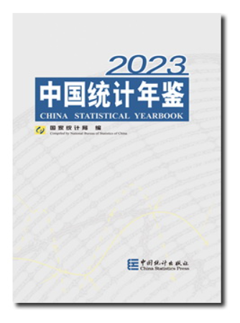


数据来源
国家统计局网站概述
国家统计局网站是中国官方统计信息的权威发布平台，提供全国范围内的统计数据和报告。
国家统计局网站的数据分类
国家统计局网站将数据按照经济、社会、人口等多个维度进行分类，方便用户查找和分析。

Slide 7

数据简介
十四项指标
1.地区生产总值
2.年末常住人口
3.城镇单位就业人员平均工资
4.金融业城镇单位就业人员平均工资
5. 信息传输、计算机服务和软件业城镇单位就业人员平均工资
6.住宅商品房平均销售价格
7.经营单位所在地进出口总额
8.全体居民人均可支配收入
9.城市绿地面积
10.旅客周转量
11.规模以上工业企业专利申请数
12.普通高等学校招生数
13.医疗卫生机构数
14.城市居民最低生活保障人数

Slide 8
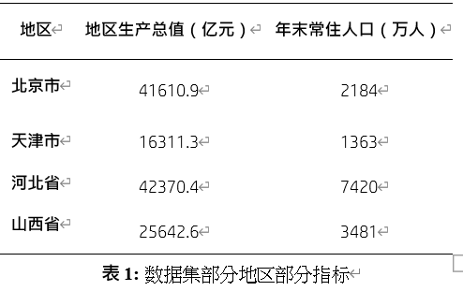
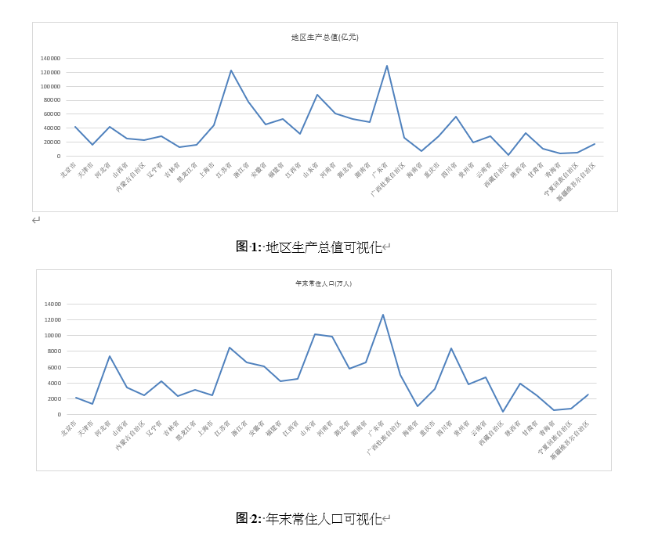
数据展示
借助EXCEL中的可视化工具，可以将复杂的数据以图表形式展示
论文附录有完整数据展示

Slide 9
03
回归分析

Slide 10
模型拟合度解释
定义
计算方法
应用价值
模型拟合度是衡量回归模型对实际观测数据拟合程度的重要指标，它反映了模型预测的准确性和可靠性。
模型拟合度的计算通常采用R方值或者调整R方值，这两个指标越高，说明模型的拟合度越好，预测能力越强。
通过分析模型拟合度，我们可以了解模型的优劣，选择最优的模型进行预测，同时也可以检查数据是否存在异常，提高数据分析的准确性。

Slide 11
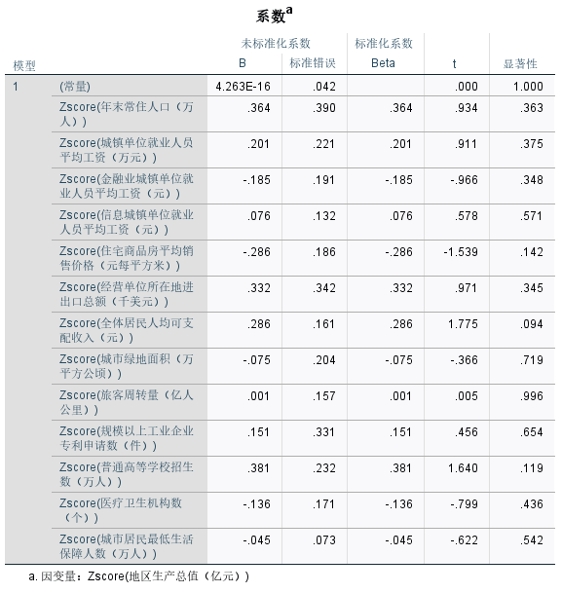
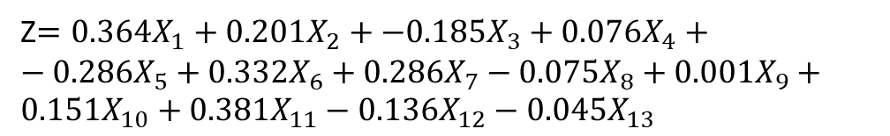
回归方程
Z$=0.364X_{1}+0.201X_{2}+−0.185X_{3}+0.076X_{4}+−0.286X_{5}+0.332X_{6}+0.286X_{7}−0.075X_{8}+0.001X_{9}+0.151X_{10}+0.381X_{11}−0.136X_{12}−0.045X_{13}$

Slide 12
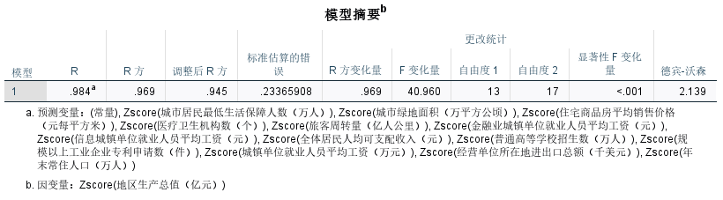
模型摘要与回归分析结果
表2显示，模型的拟合度极高，自变量与因变量之间存在很强的线性关系，说明模型能很好地解释因变量的变异，拟合效果优秀。标准误差较小，预测精度高。自变量涵盖经济、社会、人口等多个方面，增强了模型的解释力和预测能力。

Slide 13
04
聚类分析

Slide 14

用系统聚类法
系统聚类法的步骤流程
系统聚类法的主要步骤包括：
(1)对于数据进行标准化
(2)计算31个省市两两间距离，得到初始的距离矩阵
(3)对于得到的矩阵，每次合并类间距离最小的两个类为新的一个类
(4)通过采用的方法来计算新类与其他类之间的距离
(5)重复(3)、(4)步，直到类的个数为1
(6)画出谱系聚类图
系统聚类法的基本原理
系统聚类法是一种基于相似性度量的数据分类方法，将数据集中的每个样本视为一类，逐步合并最相似的类别，直到所有样本都被归入一类。

Slide 15
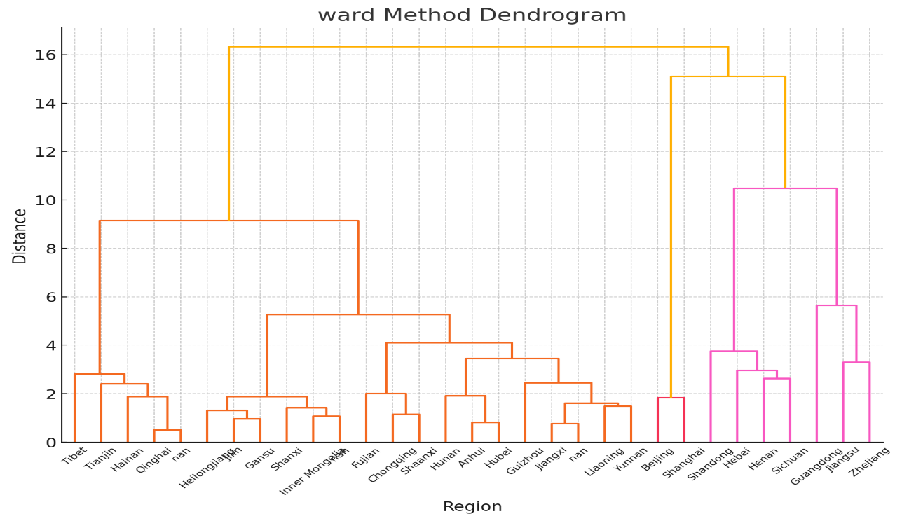
结果展示

Slide 16
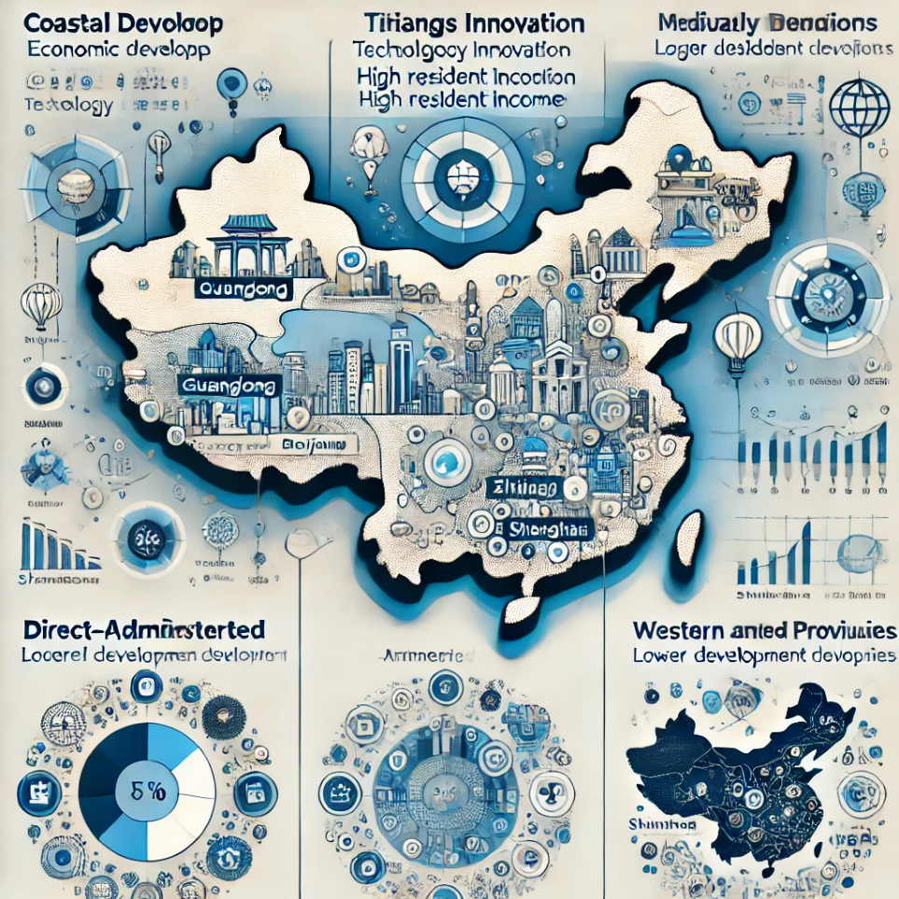
结果分析：社会经济指标差异
1.沿海发达省份（如广东、江苏、浙江）具有很高的相似性，表明它们在经济发展、科技创新和居民收入等方面均处于领先地位。
2.直辖市（如北京和上海）具有独特的社会经济特征，聚类结果反映了它们的高等教育、科技和金融业的优势。
3.中等发达地区（如山东、福建）在多项指标上表现出相似性，聚类结果表明这些地区在经济和社会发展上处于中间水平。
4.西部省份和东北省份由于经济发展较晚，整体发展水平较低，在聚类中表现为一个较大的簇，显示了这些地区在多个方面的相似性。

Slide 17
05
主成分分析(PCA)

Slide 18
PCA方法介绍
PCA基本概念
PCA，全称主成分分析，是一种统计方法，用于降低数据的维度，同时保留数据集中的主要变异性。
PCA计算步骤
PCA的计算步骤主要包括：标准化数据、计算协方差矩阵、求出协方差矩阵的特征值和特征向量、选择主成分。
PCA应用场景
PCA广泛应用于各个领域，如金融风险评估、市场细分、图像处理等，通过降维技术，帮助人们从大量复杂数据中提取关键信息。

Slide 19
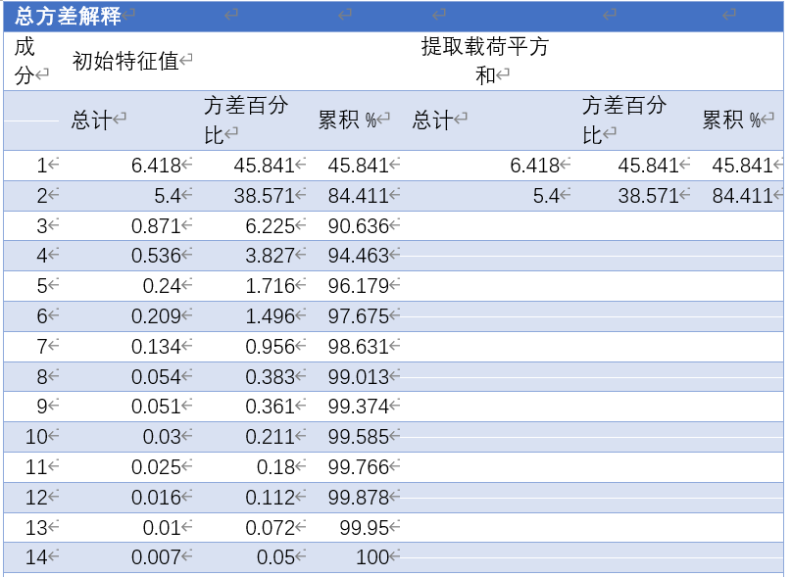
累计贡献率
累计贡献率
累计贡献率是主成分分析中，每个主成分所解释的方差之和占总方差的比例，用于衡量主成分对于总差异的解释程度。
累计贡献率可以帮助我们确定选择多少个主成分能够较好地保留原始数据的信息，有助于简化数据分析过程，提高模型的准确性和可解释性。

Slide 20
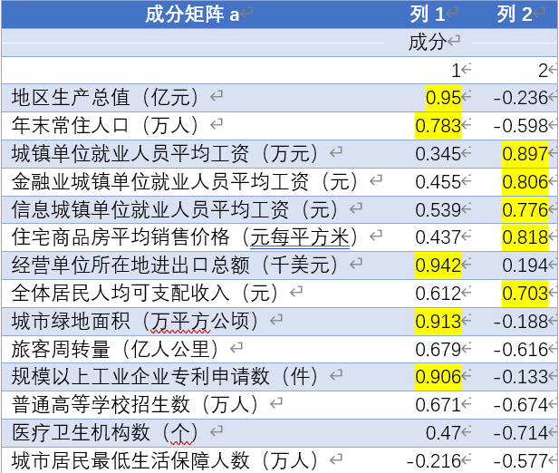
成分矩阵分析
主成分的选择
成分矩阵是由原始数据通过标准化处理后，按贡献率从大到小排列的特征值及其对应特征向量组成的矩阵
主成分选择是通过累计贡献率来确定的，通常我们会选择累计贡献率达到85%-95%的主成分，这样可以保证数据的大部分信息被保留。

Slide 21
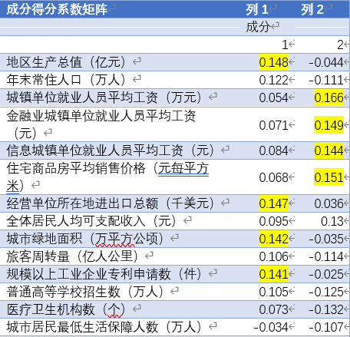
得分系数矩阵
对成分矩阵表中每一列除以$\sqrt{λ_{i}}$可得到主成分得分如表
得分系数的含义
得分系数是主成分分析中的一个重要概念，它代表了原始变量在主成分上的载荷，反映了原始变量对主成分的贡献程度。得分系数可以用于解释和预测，通过对得分系数的分析，我们可以了解哪些变量对主成分的影响大，从而更好地理解和解释主成分的含义。

Slide 22
PCA结果解读：地区经济差异
1
地区经济差异的表现
通过主成分分析，我们可以看出各地区在经济发展上存在明显的差异，这种差异主要体现在产值、人均收入和产业结构等方面。
2
地区经济差异的原因
地区经济差异的产生主要受到地理位置、资源禀赋、政策环境和人力资本等因素的影响，这些因素共同决定了各地区的经济发展水平和速度。
3
地区经济差异的影响
地区经济差异的存在对我国的经济社会发展产生了深远影响，既带来了发展的动力，也带来了一定的社会问题，如贫富差距、人口流动等。

Slide 23
06
总结

Slide 24
经济规模与生活质量
第一梯队
第二梯队
省份: 广东、江苏、浙江
特点: 外贸强、教育高、科技领先。有深圳、杭州、广州等城市支撑。
原因: 地理优势、历史发展早、政策支持。
省份: 山东、福建、四川
特点: 工业基础强、经济增长快。青岛、成都等城市支撑。
原因: 资源丰富、政策支持、城市引擎。
直辖市
发展较晚省份
城市: 北京、上海
特点: 金融、教育、科技优势明显。受限于面积和人口。
原因: 行政地位高、资源集中、发展空间有限。
省份: 甘肃、青海、宁夏、辽宁、吉林、黑龙江
特点: 发展慢、资源少、基础设施落后。
原因: 地理偏远、历史基础薄弱、产业单一。
特殊情况：海南省 特点: 旅游依赖，疫情冲击大，经济结构单一。
原因: 疫情影响严重，产业单一，高教科技弱。

Slide 25

区域发展策略建议
区域产业布局优化
针对区域资源和优势产业，进行科学的产业布局，提升产业链条的完整性和竞争力。
创新驱动策略实施
通过技术创新模式创新等手段，推动区域经济持续健康发展，增强区域核心竞争力。
人才引进与培养
重视人才的培养和引进，打造高质量的人才队伍，为区域发展提供强大的智力支持。

Slide 26
谢 谢 大 家

